Slide 1
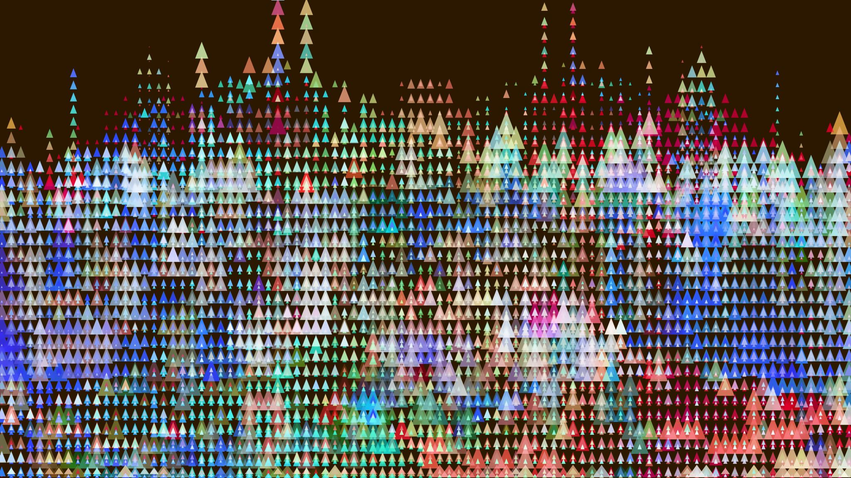
FIND论坛简介
何勇 吴雨生
代表论坛组委会
中国科学技术大学
2022.12.11

Slide 2
FIND论坛
FIND – Forum for Interdisciplinary investigations into New Directions at extreme scales
旨在形成一个平台，促成不同方向，不同领域，有兴趣的人们聚在一起交流沟通，探讨那些深刻的科学问题

Slide 3
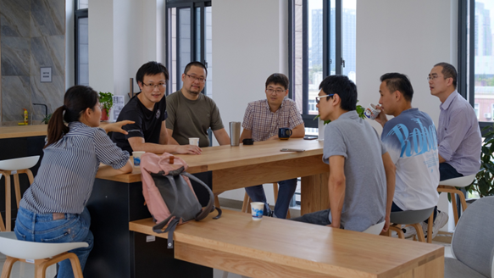
论坛的提出
由中科大粒子物理与核物理专业提出，计划两个系列的活动：
讨论与科普前沿领域的科学沙龙（轻松氛围、启发性）
面向师生的定期前沿学术报告、讨论（专业性）
源自于如粒子物理学等此类基础物理学的根本需求：
多方向、多维度寻找新现象是粒子物理学的迫切和根本需求，提议成立此交叉论坛，深化交流讨论，与物理学中的其它研究方向保持常态交叉学术活动，一起探讨如何寻找感兴趣的新物理现象
起于经常性的咖啡讨论：
在赵政国老师大力倡导下，同事们时常一起喝咖啡探讨问题，形成想法，付诸于实践

Slide 4
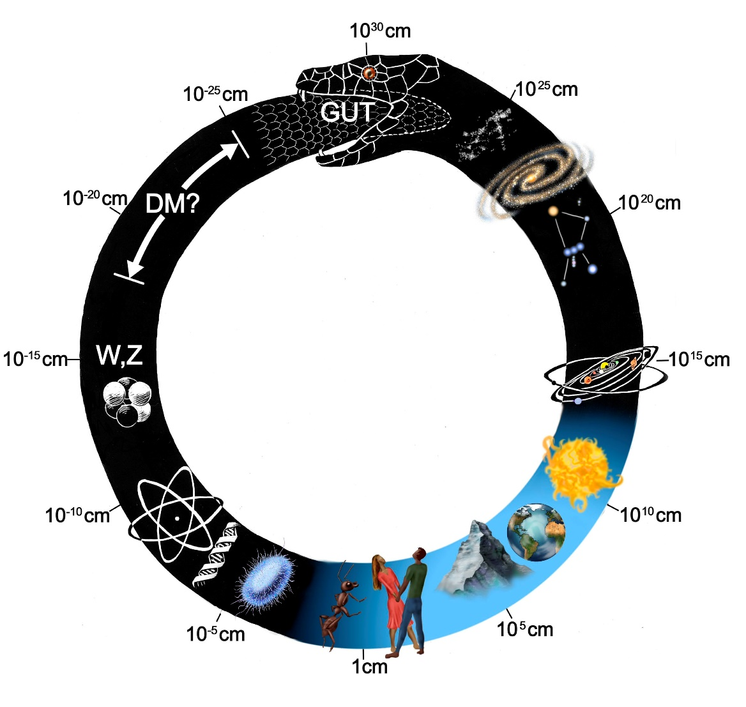
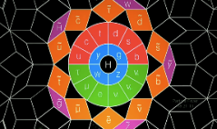
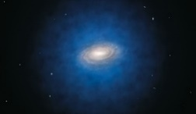
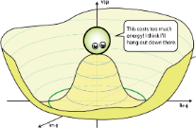
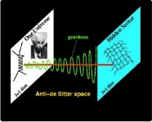
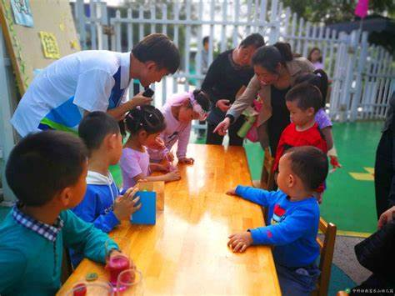
论坛的发展
学校院系各级领导的支持
中国科学院科学传播研究中心的加入提供专业保障（特别是汤书昆等老师的大力支持）
国家对于学科交叉和前沿科普的战略重视
越来越多的师生有兴趣参与其中
➔我们决定做一些尝试

Slide 5
论坛的初步组织
常务单位
中国科大粒子科学与技术研究中心（主任：赵政国）
中国科学院科学传播研究中心（主任：汤书昆）
常务组委
何勇，吴雨生等
每次科学沙龙或学术报告设立单独的组织承办方
欢迎大家提出建议！

Slide 6
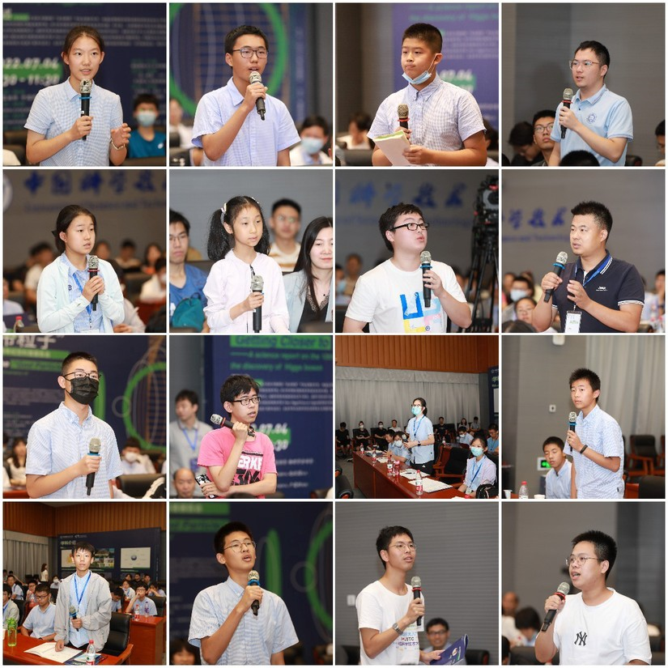
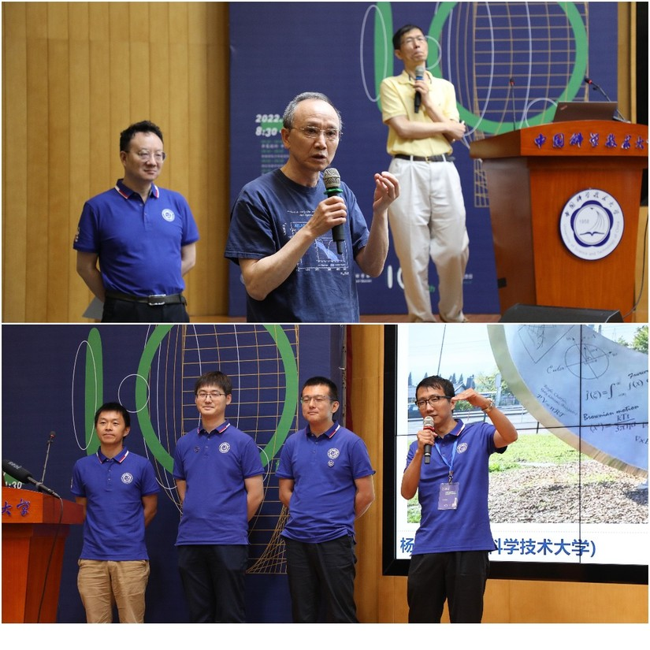
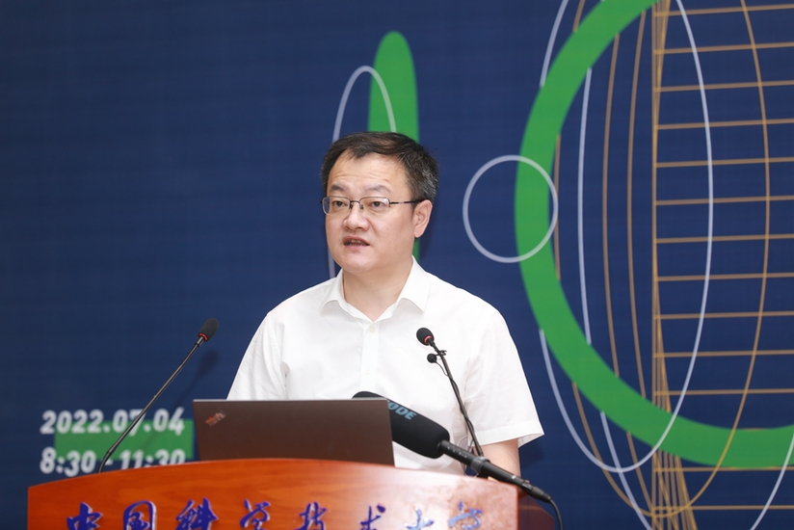
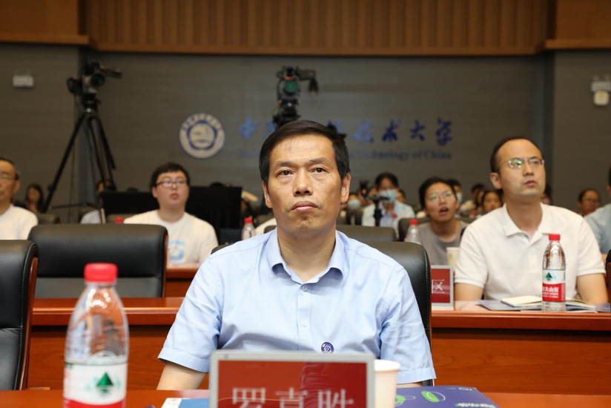
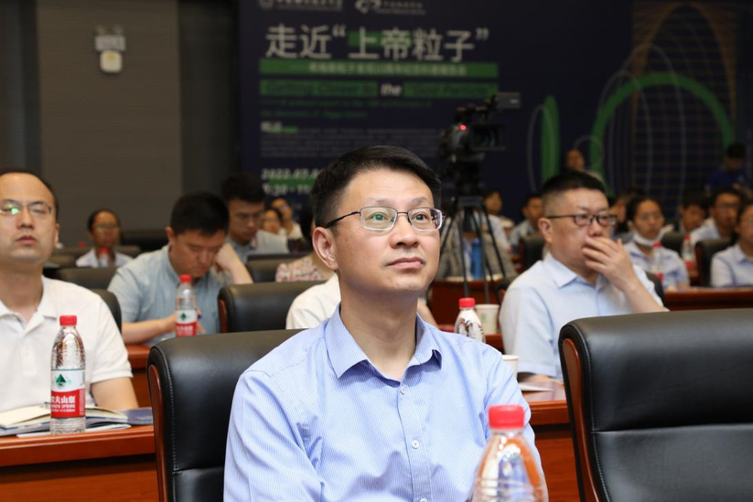
论坛的前序活动：
2022.07.04希格斯粒子发现十周年纪念日科普活动
超过3万人线上、线下参与，气氛热烈，获得新华网等数十家媒体的关注报导

Slide 7
本次为FIND论坛科学沙龙活动

Slide 8
未来 NEXT
希望论坛能定期举办下去，逐个探讨兴趣的前沿科学问题，如量子色动力学、引力、量子计算交叉应用、磁场、机器学习、相变等等
继续探索科学与文艺结合的沙龙形式，并有可能组织针对某些话题进行自然科学与社会科学的联合探讨
所有的可能性离不开您的支持、参与、和加入！
联系：何勇 heyong@ustc.edu.cn, 吴雨生 wuyusheng@ustc.edu.cn
另，论坛网页筹建中

